Slide 1
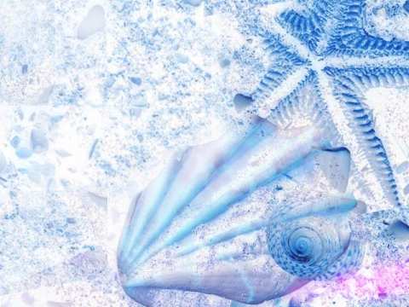
Исследовательская работа
Учителя ГБОУ СОШ №1905
Смирнова Н.А
ТЕМА: « ВОДА И ЕЁ СВОЙСТВА»

Slide 2
АКТУАЛЬНОСТЬ ИССЛЕДОВАНИЯ
Понимание элементарных связей, существующих в природе, чувство сопереживания всему, действенная готовность его созидать, восприятие красоты природы – вот составляющие экологической культуры.
Необходимость прививать навыки экологически грамотного отношения в быту, в частности, научить бережно и экономно относиться к воде.
Обратить их внимание на то, что даже такой привычный объект, как вода, таит в себе много неизвестного.

Slide 3
Цель:
формирование у детей осознанного, бережного отношения к воде, как к важному природному ресурсу, то есть воспитание экологического сознания.
Объект:
вода в нашей жизни.

Slide 4
Гипотеза:
мы предположили, что
без воды нельзя прожить. не умыться, не напиться без воды. Листику не распуститься без воды.
Без воды прожить не могут Птица, зверь и человек. И поэтому всегда Всем везде нужна вода.

Slide 5
Задачи:
. 1. Провести с опытно-исследовательскую работу о воде.
2. Выявить основные свойства воды.
3. Оформить полученные результаты.

Slide 6
Формы и методы работы:
1. Проведение с детьми беседы-теста , о необходимости формирования представлений о свойствах воды.
2. Экскурсии с семьей на родники в разные сезоны.
3. Целевые прогулки за пределы города (пруд, парк с бассейном).
4. Проведение занятий-опытов.

Slide 7
Методы исследования:
наблюдения, опыты, беседы о пользе воды, чтение литературы, отгадывание кроссвордов, ребусов, рисование, и оформление выводов.

Slide 8
Ход исследования:
1. теоретическая часть.
Вода играет огромную роль в нашей жизни, она постоянная наша спутница. К сожалению, многие считают водные ресурсы неисчерпаемыми. Отсюда – неисправленные или просто незакрытые краны в квартирах, не отремонтированные, протекающие трубы, мусор в реках и озерах. Очень важно научить людей –– бережно относиться к воде. К тому же вода – не только природный ресурс.

Slide 9
На прогулках мы знакомимся со свойствами воды, различными природными явлениями. Знание свойств воды носит как бы вспомогательный характер: оно помогает людям понять особенности среды обитания водных организмов. К примеру: вода прозрачная, пропускает солнечные лучи, следовательно, в реках, озерах, морях живут растения и различные организмы.
У нас дома есть аквариум. Наблюдая за рыбами, травами в аквариуме мы знакомились со свойствами воды: вода бывает теплой и холодной – в водной стихии с разной температурой обитают различные живые организмы.

Slide 10
Для изучения свойств воды мы провели опыты: жидкость без вкуса, цвета, формы и запаха..
2. Практическая работа.
Опыт с кубиком льда.
Вода может быть в твёрдом состоянии: это лёд. Если мы подержим кубик льда в руках, что произойдёт? (Лёд растает и превратится в воду ) вода может быть в жидком состоянии: это обыкновенная вода из крана, любого водоёма.
Вода может быть в газообразном состоянии: это пар. Где его можно увидеть? Все вы, наверное, замечали, что когда кипит чайник, то из его носика выделяется белый дымок. Это и есть пар.
Ночью прошёл дождь, земля стала мокрой. Наступил день, выглянуло солнышко. Прошло какое-то время, и земля стала сухой. Как вы думаете, куда делась вода? (Испарилась.)
Опыт с испарением воды.
На предметное стекло нанесём несколько капель воды и нагреем на спиртовке. Что произошло с водой? (Испарилась.)
Вывод:
вода бывает в жидком, твёрдом и газообразном состоянии.

Slide 11
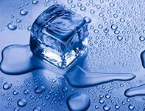
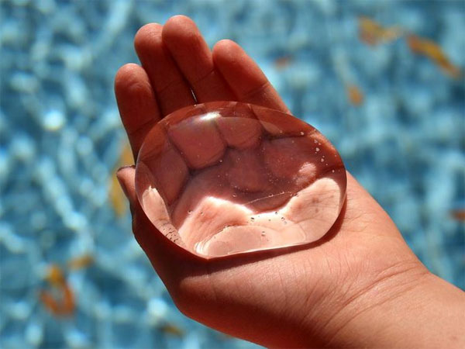
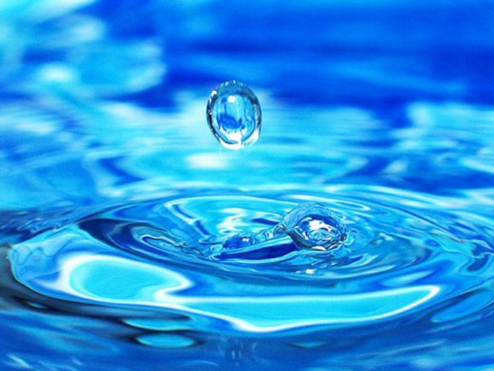
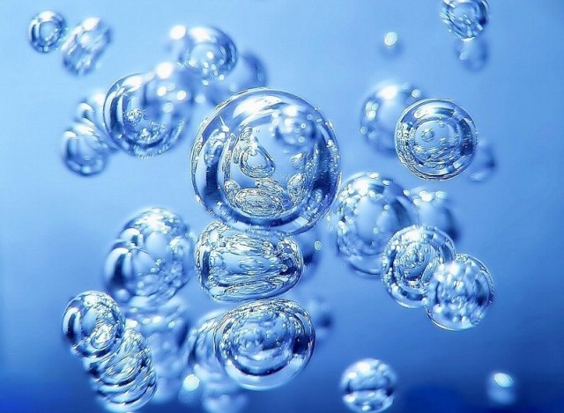

Slide 12
Но это ещё не все свойства воды, есть и другие
Определение вкуса воды.
Попробуем воду на вкус.
Какая вода на вкус? Сладкая? Горькая? Солёная? Кислая? (Безвкусная.) Значит, ещё одно свойство воды – она не имеет вкуса.
Определение запаха воды.
Когда мама готовит обед, то ароматный запах мы чувствуете и за дверями квартиры. Тонкий запах издают цветы, духи. А чем пахнет чистая вода?
. Есть ли запах у воды? (Нет.) Значит, вода не имеет запаха.
Определение цвета воды.
. Имеет ли вода цвет? (Нет, она прозрачная.)
ВЫВОД:
что вода не имеет ни цвета, ни вкуса, ни запаха.

Slide 14
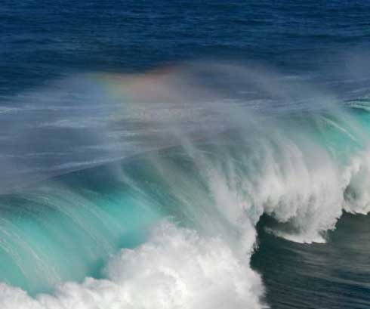
Заключение.
В результате изучения свойств воды мы провели опыты и выяснили :
жидкость без вкуса, цвета, формы и запаха. В чём, наглядно убедились.

